Slide 1


Slide 2
- قانون داروهای بیمارستانی
-راهنمای نحوه نشان دارنمودن بیماری سرطان ، جهت محاسبه سهم سازمان90 درصد داروی زولدرنیک اسید ، توسط کارشناس اداره کل
-راهنمای افزایش سقف

Slide 3
قانون داروهای بیمارستانی
بیمارستانی یا متخصص | بیمارستانی و متخصص | بیمارستانی
پزشک عمومی سهم سازمان صفر، متخصص پرداخت سهم سامان | سهم سازمان صفر | سهم سازمان صفر | نسخه نویسی الکترونیک
پزشک عمومی هشدار ، متخصص پرداخت سهم سازمان | درحالت هشدار | در حالت هشدار | نسخه پیچی الکترونیک

Slide 4
راهنمای نحوه نشان دارنمودن بیماری سرطان ، جهت محاسبه سهم سازمان90 درصد داروی زولدرنیک اسید ، توسط کارشناس اداره کل

Slide 5
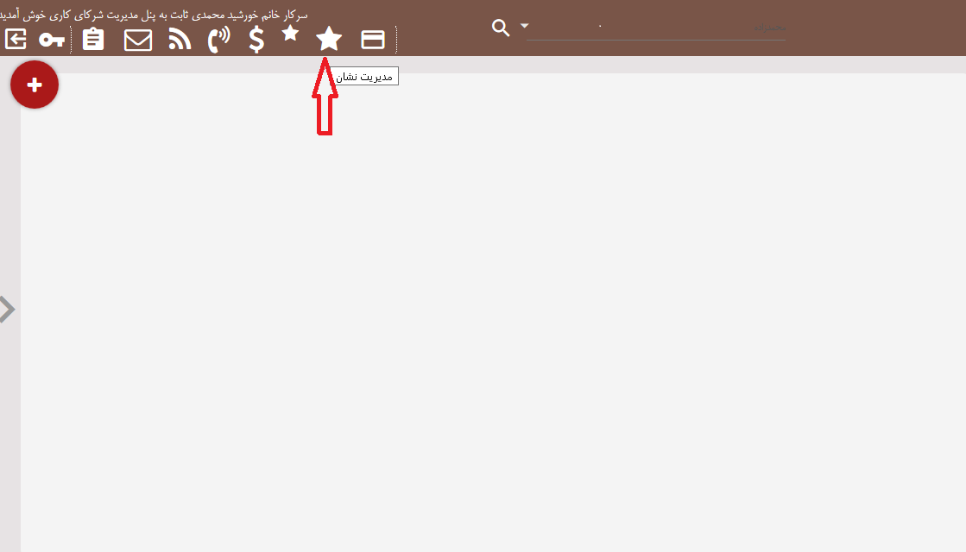
-در سامانه pcp مدیریت نشان را انتخاب کنید (لازم به ذکر است ابتدا این دسترسی باید جهت کاربران تعریف شده باشد).

Slide 6
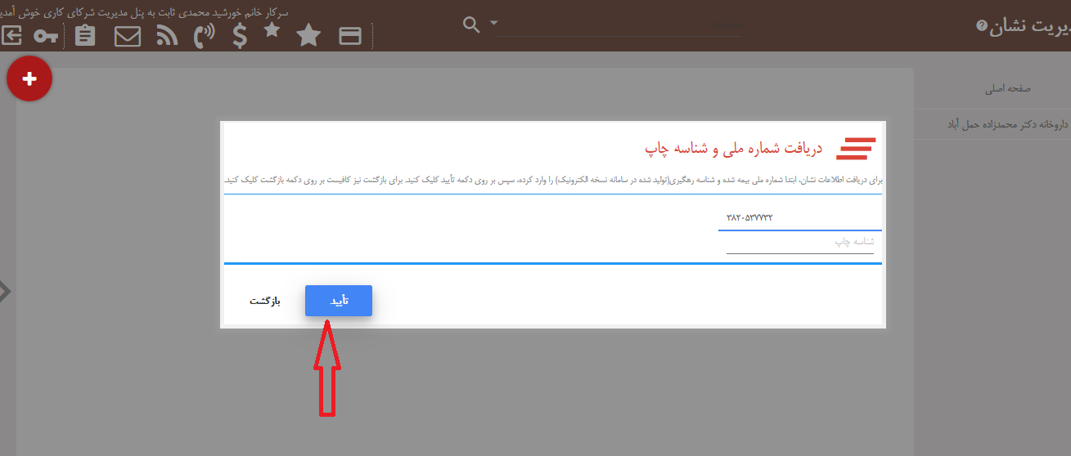
پس از اتنخاب آیتم مدیریت نشان کد ملی بیمه شده را وارد کرده و گزینه تایید را انتخاب
می کنیم .
.

Slide 7
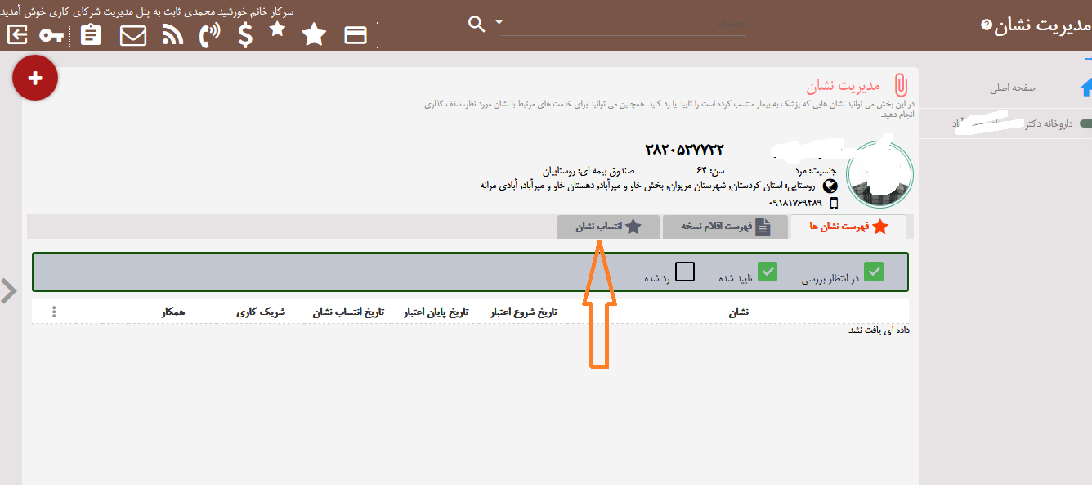
گزینه انتساب نشان انتخاب می شود .

Slide 8
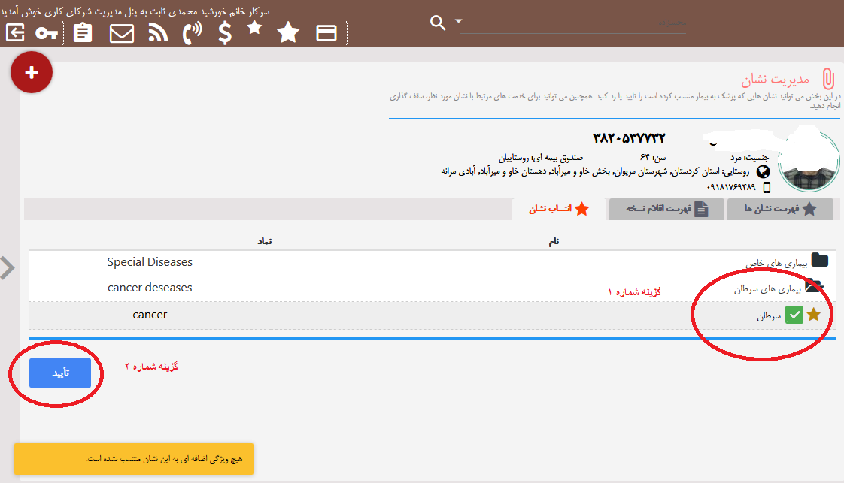
پس از انتخاب آیتم گزینه نشان در قسمت بیماریها آیتم بیماری سرطان را انتخاب
می کنید سپس گزینه تایید انتخاب می شود

Slide 9
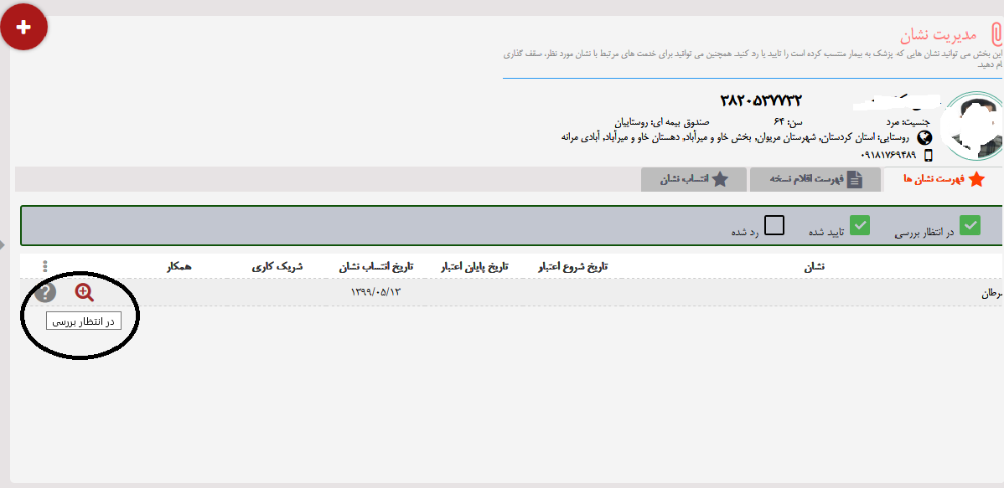
گزینه در انتظاربررسی (به شکل علامت سوال می باشد) انتخاب می شود

Slide 10
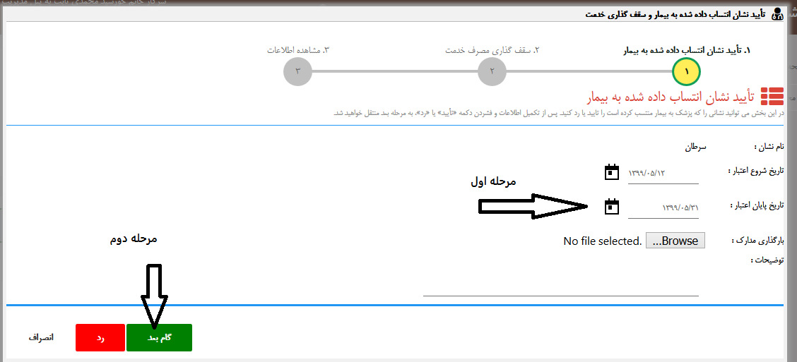
تاریخ شروع اعتبار به صورت پیش فرض به تاریخ روز نمایش داده می شود در صورت نیاز تاریخ اعتبار پایان نیز انتخاب می شود و
می توان مدارک و مستندات لازم را بارگذاری نمود.ودر مرحله بعد گزینه گام بعد انتخاب می گردد

Slide 11
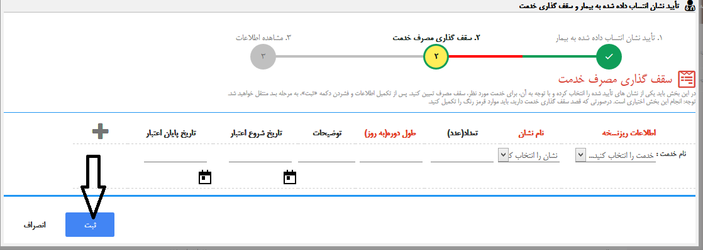
در مرحله بعدی چون داروهای پرونده ای از سامانه تایید دارو استعلام گرفته می شود و در این سامانه پرونده تشکیل می گردد نیازی به تکمیل نوع خدمت ندارد وصرفا گزینه ثبت انتخاب می شود.

Slide 12
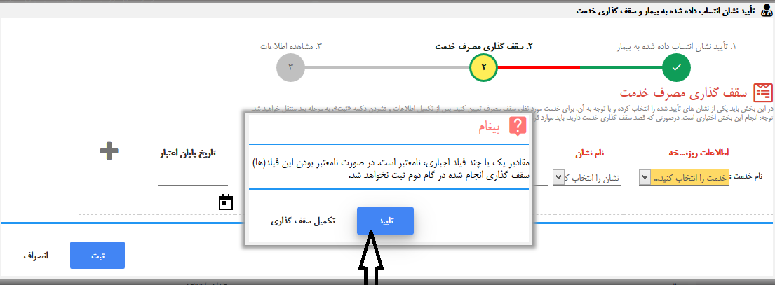
بعد از انتخاب گزینه ثبت، مرحله تایید انتخاب می شود

Slide 13
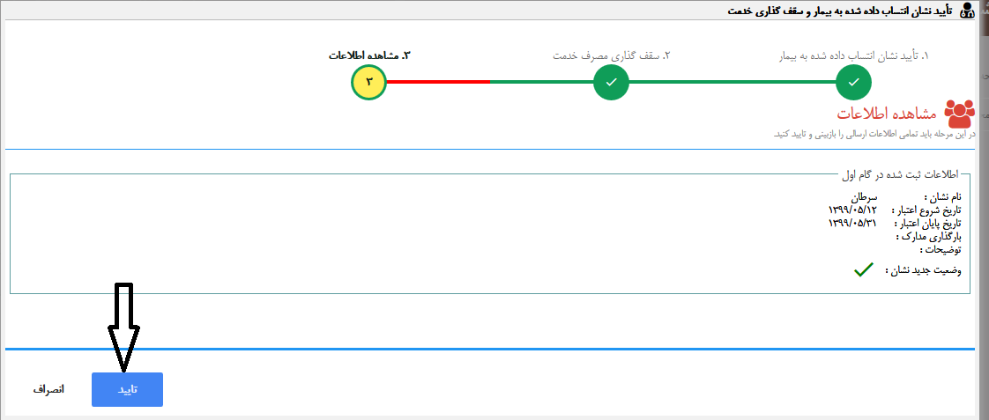
در مرحله آخر در صورت صحت نوع بیماری و تاریخ اعتبار ، گزینه تایید انتخاب می شود.

Slide 14
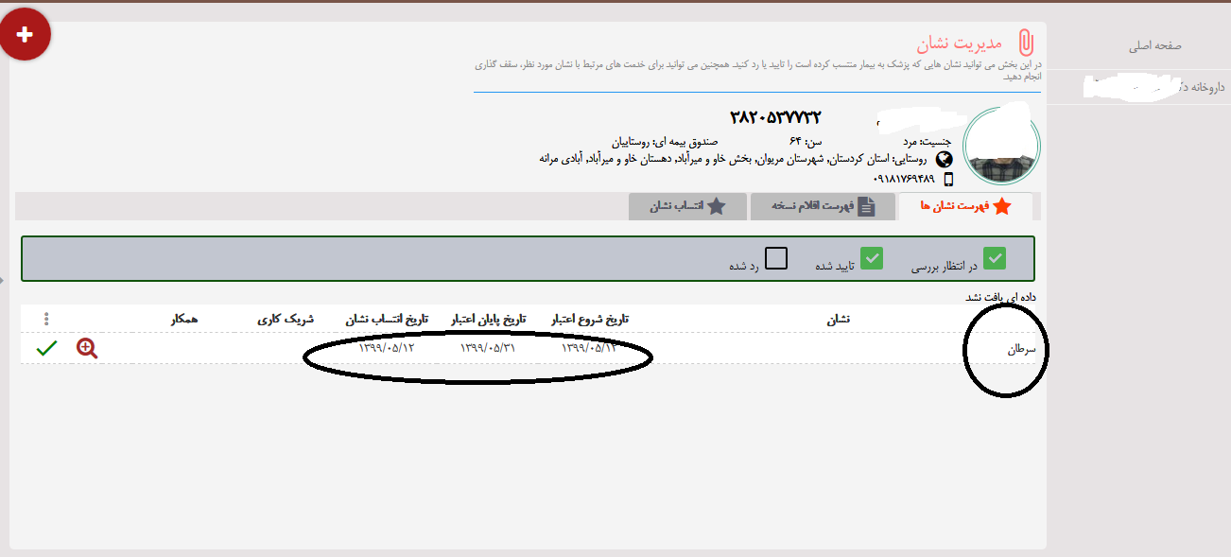
پس از تایید کلیه مراحل از حالت بررسی خارج و به حالت تایید نمایش داده می شود.

Slide 15
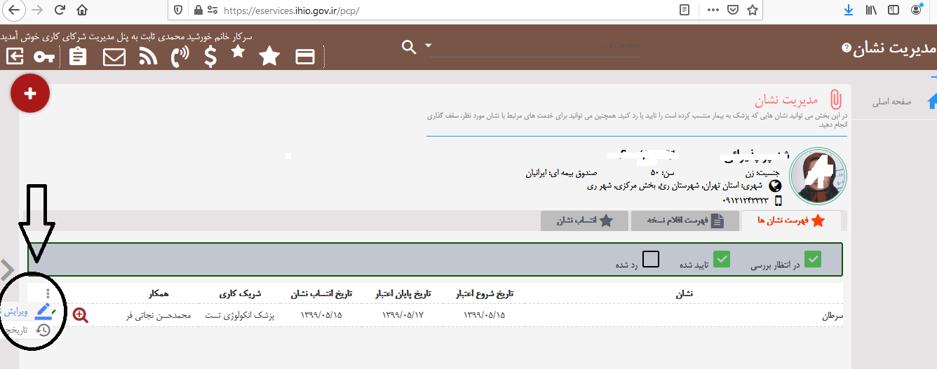
در صورتی که به دلایلی کارشناس بخواهد ،نشان سرطان را حذف نماید ابتدا بر روی علامت سه نقطه ،اگزینه ویرایش را انتخاب کند .

Slide 16
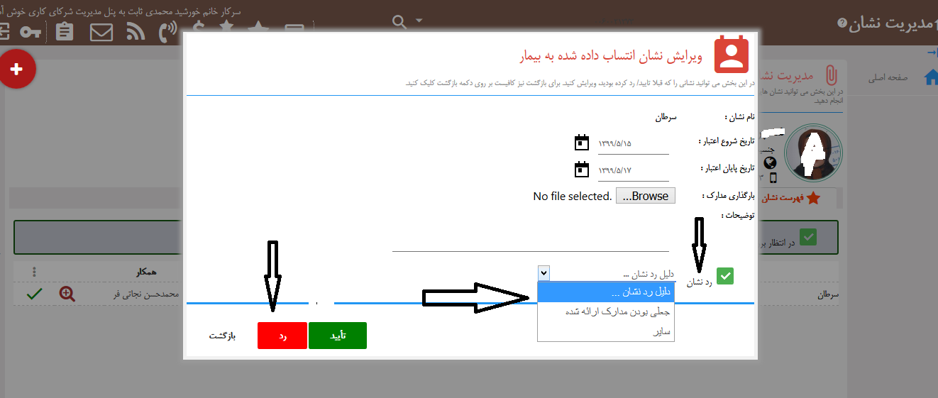
پس از اتنتساب گزینه ویرایش تاریخ شروع و پایان اعتبار را حذف کرده ، تیک رد نشان را فعال نماید و پس از مشخص کردن علت رد نشان گزینه رد انتخاب شود.

Slide 17
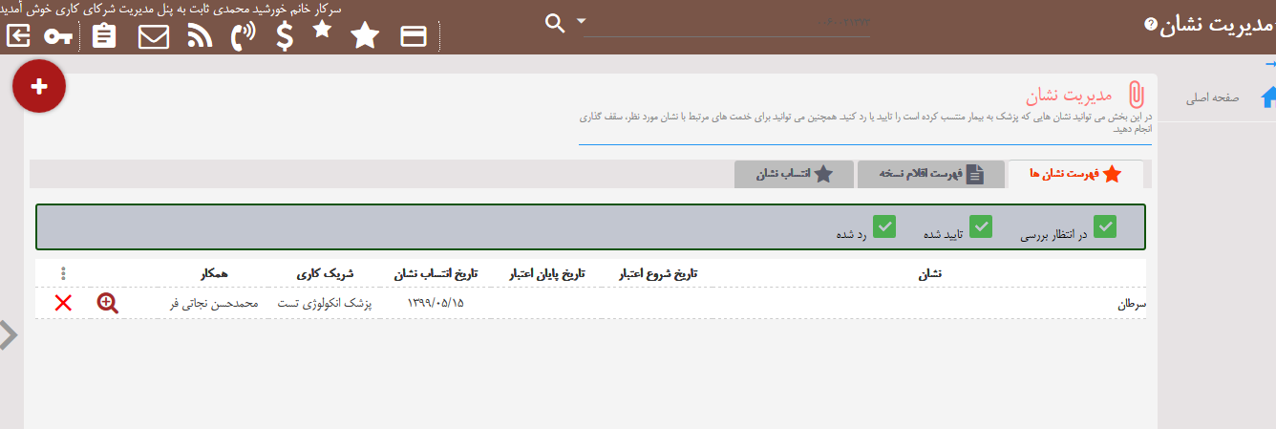
. پس از انتخاب گزینه رد نشان در آیتم فهرست نشان به جای علامت تایید ، (تیک سبز) علامت ضربدر نمایش داده می شود .

Slide 18
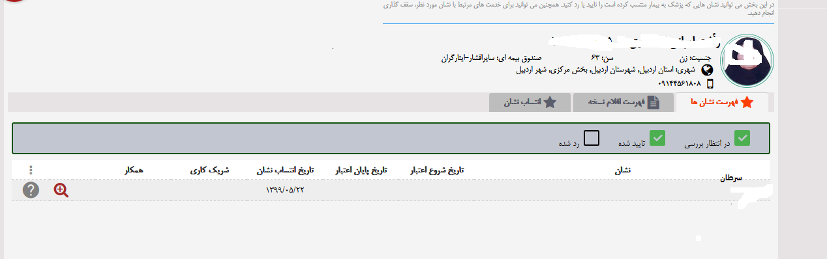
در صورت انتخاب گزینه فهرست نشان، مواردی که نشان درحال بررسی،تایید یا رد تایید باشد ،قابل نمایش می باشد .

Slide 19
راهنمای نحوه نشان دارنمودن افزایش سقف ، توسط کارشناس اداره کل

Slide 20
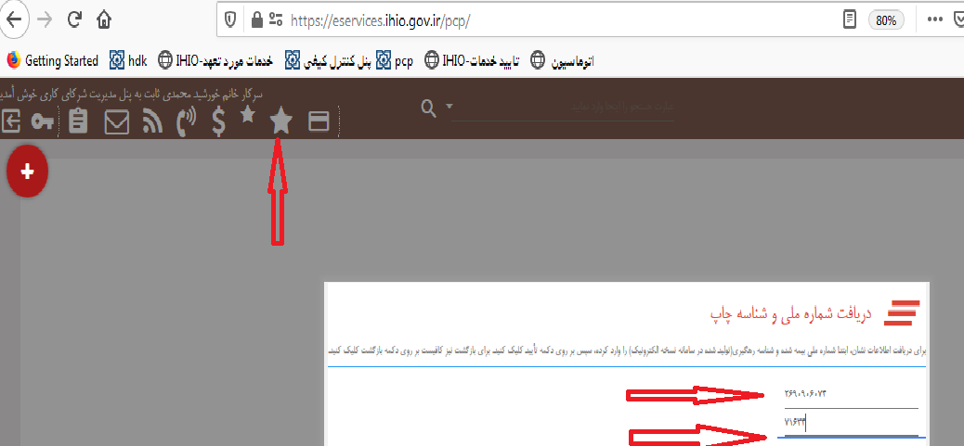
پس از انتخاب مدیریت نشان کد ملی و کد رهگیری ثبت گردد

Slide 21
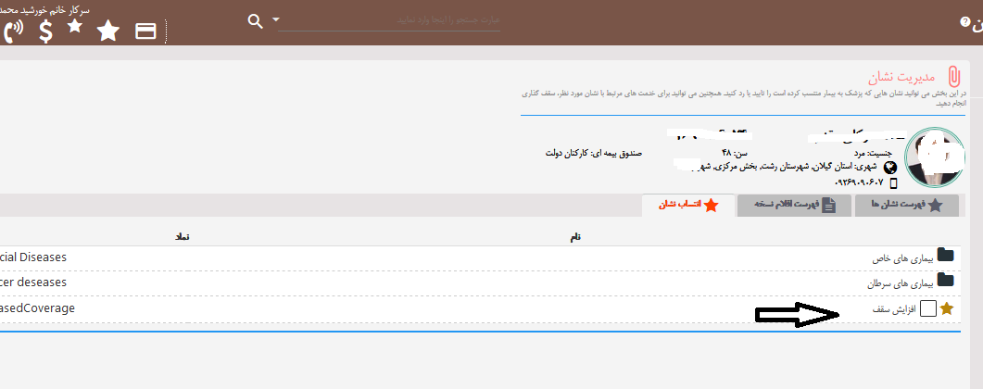
تیک افزایش سقف انتخاب شود

Slide 22
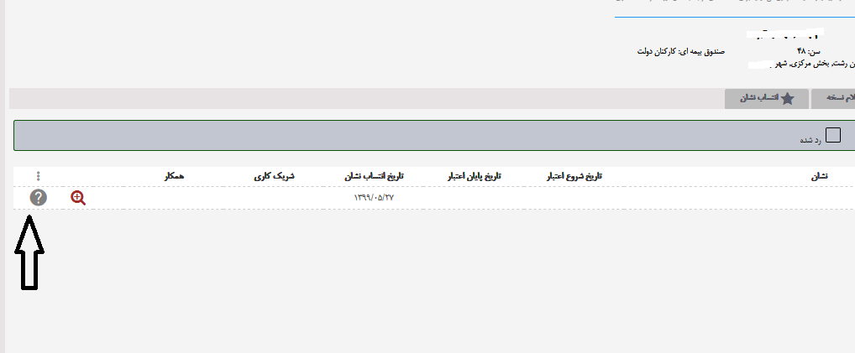
تیک علامت سوال انتخاب می شود

Slide 23
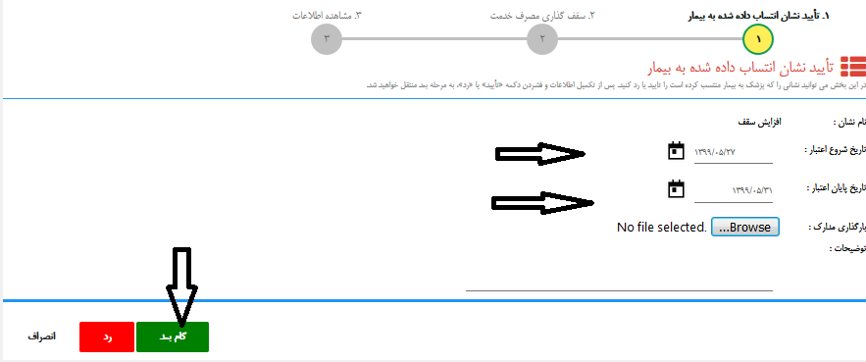
پس از تعیین بازه زمانی ( تاریخ اعتبار) گزینه گام بعد انتخاب شود

Slide 24
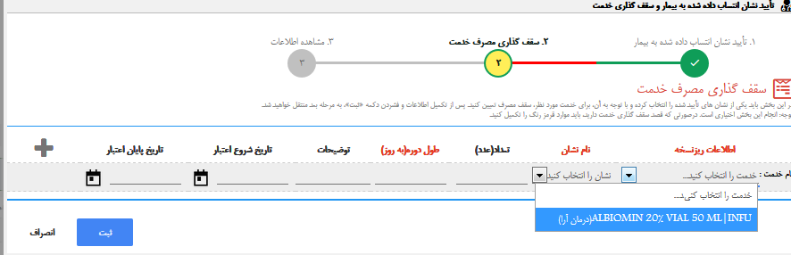
پس از انتخاب نام خدمت و نشان افزایش سقف تعداد و طول دوره وارد می شود

Slide 25
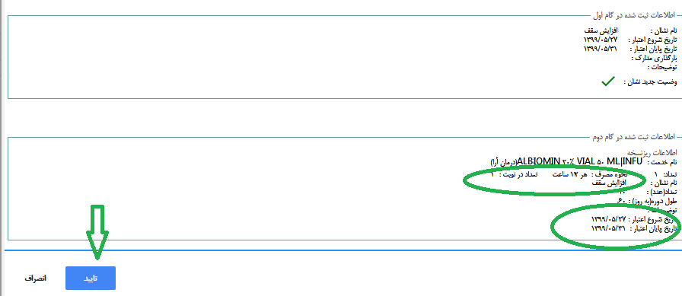
در پایان گزینه تایید انتخاب می شود

Slide 26
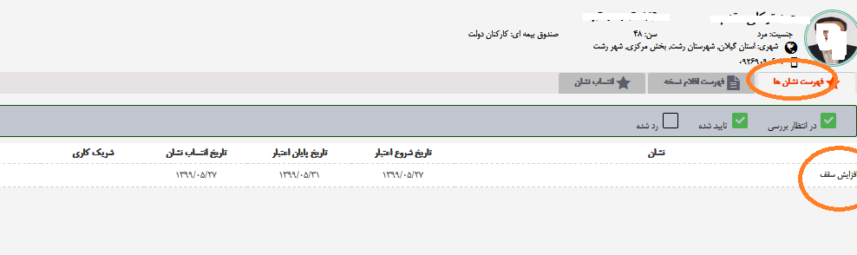
در صورت انتخاب گزینه فهرست نشان ،نشان های منتسب شده قابل رویت
می باشد

Slide 27
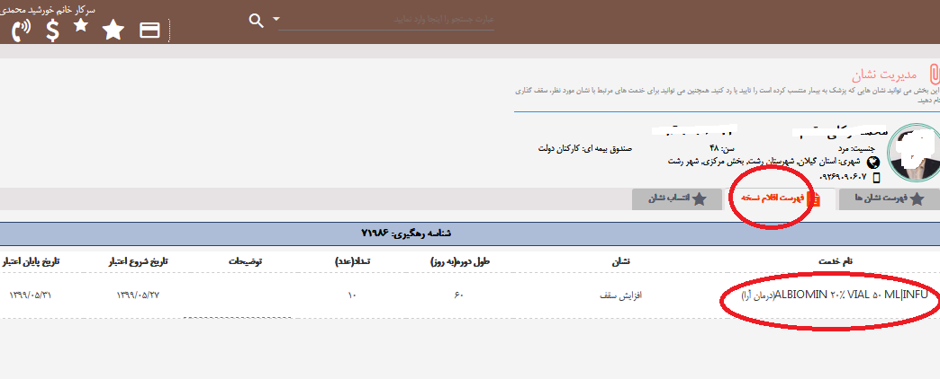
در صورت انتخاب گزینه فهرست، اقلام نسخه داروهای تعریف شده قابل رویت می باشد

Slide 28
چند نکته در خصوص داروخانه های لینک
جهت یادآوری

Slide 29
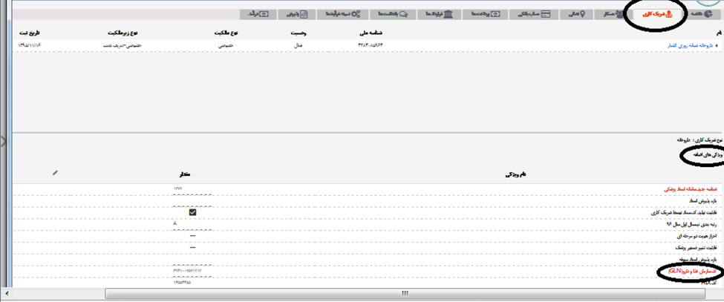
-به منظور اطمینان از قرارگرفتن داروخانه در طرح لینک سامانه نسخه الکترونیک باسامانه تایید دارو ،
لازم است در محیط pcp پس از جستجوی نام یا کد ملی داروخانه در آیتم شریک کاری ، ویژگی اضافه ،
کد GLN داروخانه وارد شده باشد،درغیر اینصورت کدGLN ثبت شود.

Slide 30
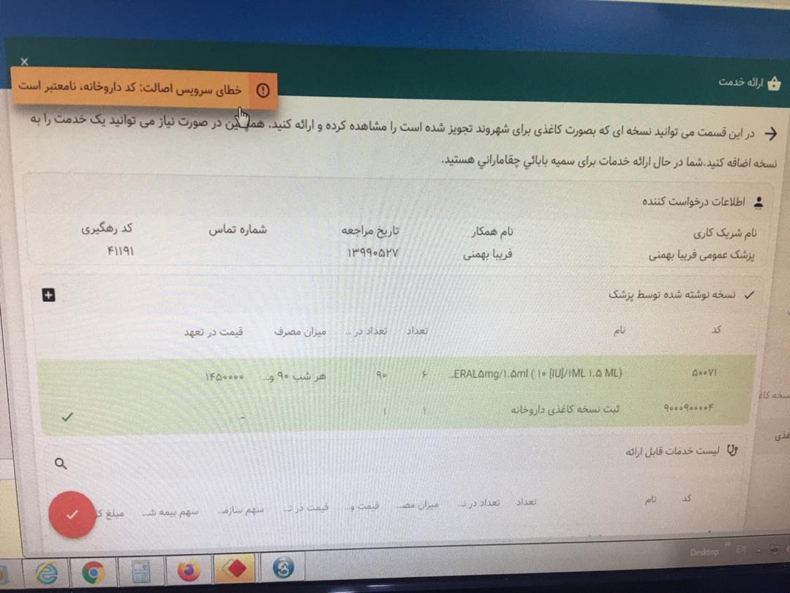
در صورت عدم ثبت کد GLN در PCP «خطای سرویس اصالت ،کد داروخانه ،تامعتبر است «
نمایش داده می شود

Slide 31
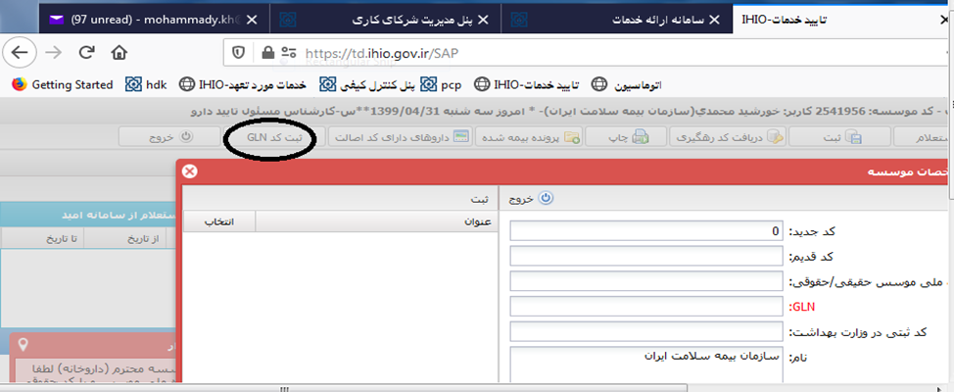
از ثبت کد ملی موسس داروخانه در آیتم GLN سامانه تایید دارو اطمینان حاصل شود و درصورت عدم درج کد ملی ، ثبت انجام شود

Slide 32
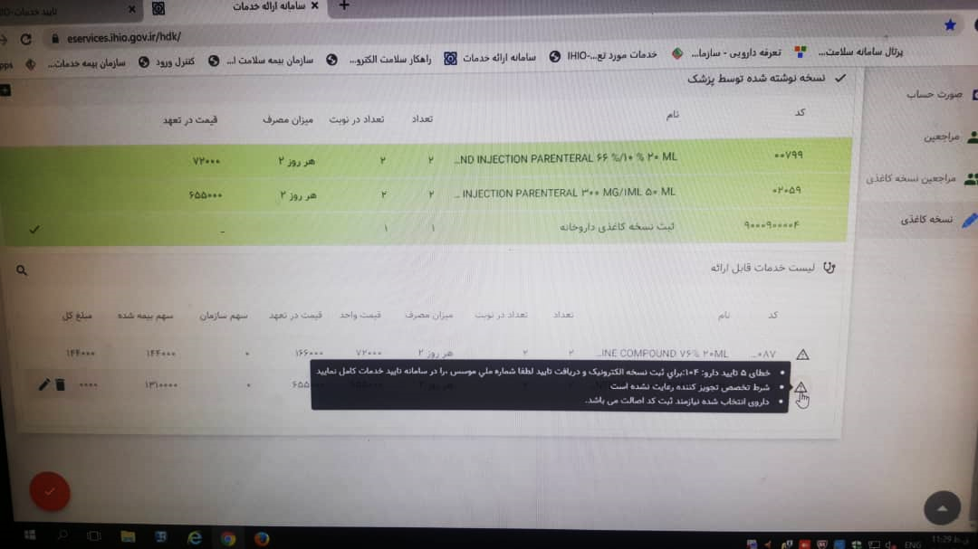
در صورت عدم ثبت کد ملی پیام “خطای 5 تایید دارو برای ثبت نسخه الکترونیک و دریافت تایید لطفا شماره ملی موسس را در ساانه تایید خدمات کامل نمایید”نمایش داده می شود

Slide 33


